Slide 1
Keiji Ueda
Professor
Division of Virology
Department of Microbiology and Immunology
Osaka University Graduate School of Medicine
Japan
Tel: 81-6-879-3780

Slide 2
Research Interest
Studies on viruses enter into cells, express their genes, amplify the genomes, assemble virus particles and egress out of cells

Slide 3
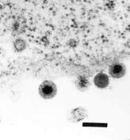
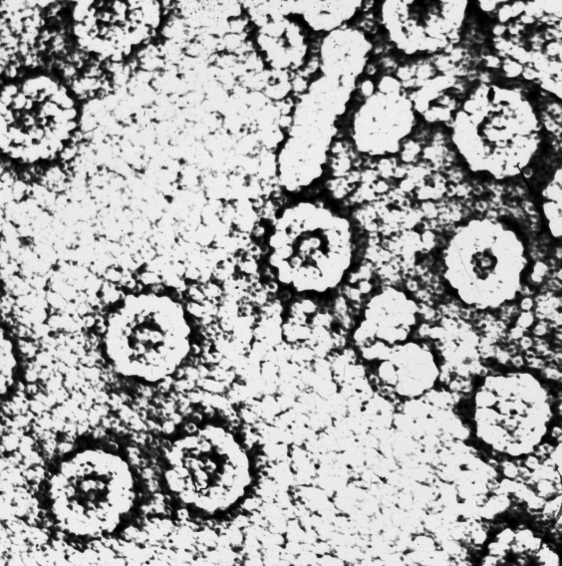
An aim of virology
attachment/entry
execute through virus-host interaction
gene expression/replication
制御
KSHV
HBV
assembly and egress
to learn elaborate viral strategies and to regulate them !!
http://www.med.osaka-u.ac.jp:80/pub/virus/
Notes:
私たちの教室では、ウイルスが繰り広げる様々な現象の分子機構について解析しています。
⤶ウイルスはそれ自体では増殖不可能な物理化学的分子集合体ですが、感染宿主細胞に発現している感染受容体を介して、⤶付着・⤶侵入し感染を成立する必要があります。
感染樹立細胞内環境がそのウイルスに適応するものであれば、その後の細胞内輸送、⤶遺伝子発現・複製、⤶粒子のアセンブリーと⤶娘ウイルスの産生はあたかも細胞内工場でマシーンの如く進みます。
そして、⤶これらの過程はすべて宿主細胞因子との相互作用の結果として生じるものであり、その精緻な営みを正確に記述し、最終的には⤶その制御法の開発或は逆に⤶ウイルスを利用する方法の開発を目指します。
私たちは、ウイルスという物理化学集合体が細胞内で繰り広げる営みを正確に知ることこそが、ウイルスによる感染症や発癌機構の解明に結びつき、最終目標を達成する近道であるというスタンスで研究を展開しています。
⤶現在はKSHV（カポジ肉腫関連ヘルペスウイルス）とHBV（B型肝炎ウイルス）を対象として、研究を進めています。

Slide 4

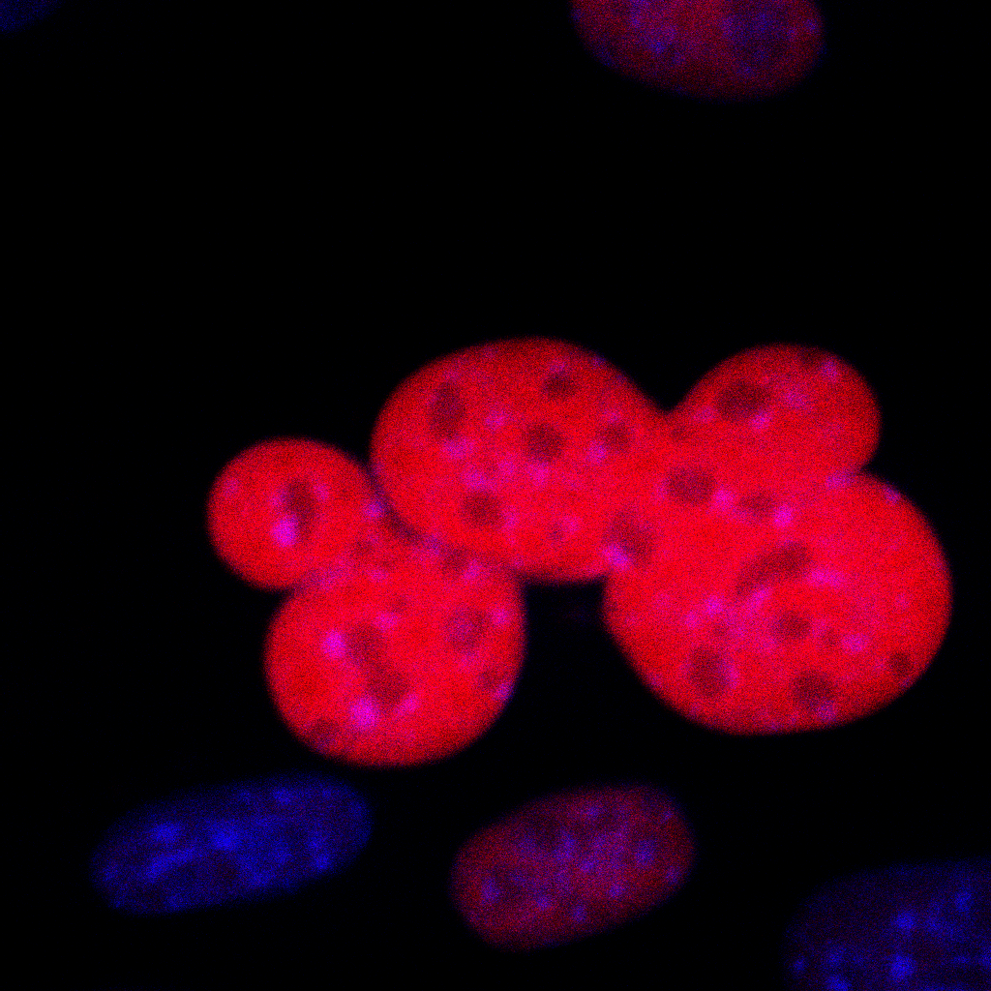
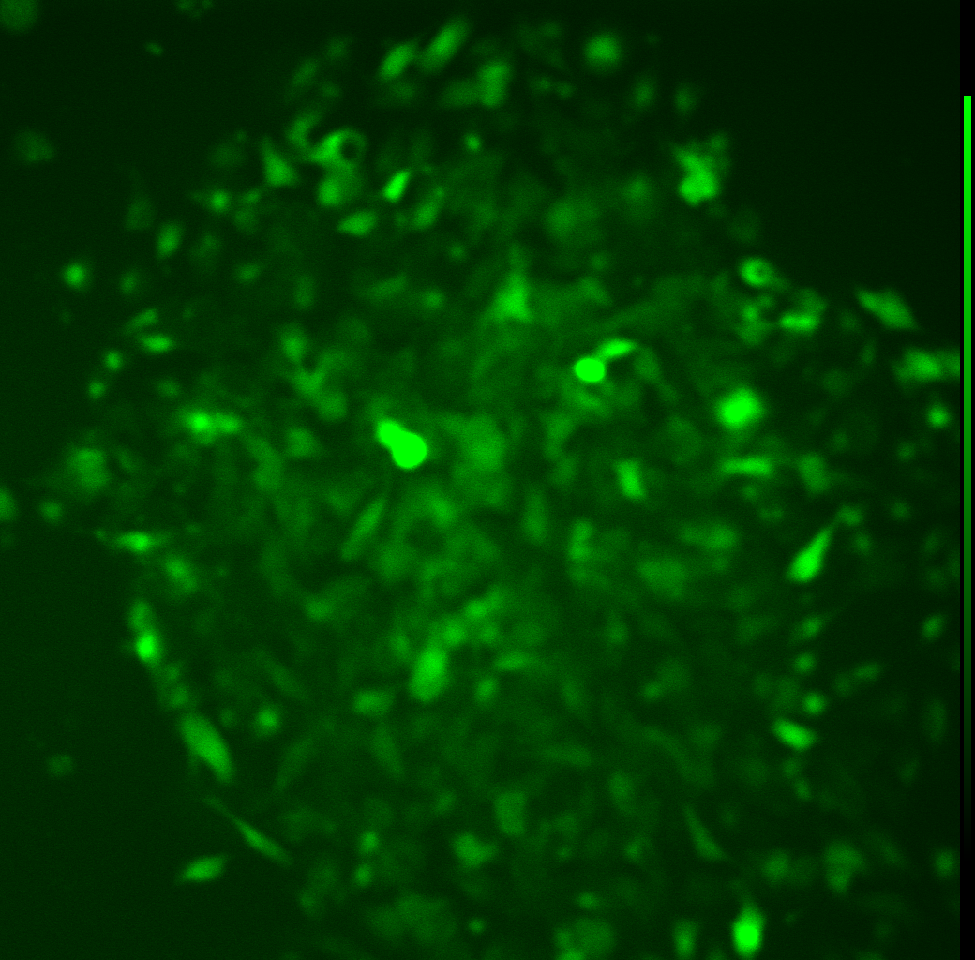
Problems we are challenging to solve
KSHV replication in latency?
-LANA、ori-P-
viral genome epigenetics?
-strict gene regulation in latency-
ori-Lyt
v-FLIP
ORC1
ORCs
ORF69
K14
LANA
ORC2-6
heterochromatin
K12
v-Cyc
LANA
heterochromatin
ORC1
Insulator?
ORC2-6
Cdc6
MCM2-7
KSHV oncogenesis ?
KSHV genome
ORC1
Cdt1
ORC2-6
LBS
GC
LANA
LANA
LANA
ori-P
KSHV genome
Pre-RC
mis-segregation
aneuploidy
KSHV genome
ORC1
LBS
GC
ORC2-6
MCM2-7
Latent cycle
LBS
GC
lytic cycle
LANA
ori-P
HBV recepotor & HBVpol assay system
nucleus
integration
?
cancer
GFP
GFP
LTR
hyg^{r}
gfp
LTR
virus host interaction
HBV pseudotype
Hyg-selected cells
Pirated genes
  vIRFs
  vMIPs
  vIL-6
  vBCL-2
  vCYC
  vFLIP
Host original genes
  IRFs
  MIPs
  IL-6
  BCL-2
  CYCD
  FLIP
GFP
GFP
✗
cDNA
Notes:
研究は技術的なサポートは勿論ですが、本人の目指す内容をしっかり議論し進めていきます。
対象とするウイルス自体もKSHVやHBVには限りませんが、
具体的に今進行中のプロジェクトを示しますと、
⤶KSHVの宿主因子を動員した潜伏感染という感染形態における複製機構の解明や、
⤶インスレーター機構が働いていると思われる、遺伝子発現on-off制御のメカニズム、
⤶或は、KSHVによる発癌機構の解明、
⤶ウイルスがもつ宿主遺伝子ホモローグの機能解析を行っています。
⤶HBVでは、ウイルス学上最大の難問の1つと思われる、その感染受容体の分離・同定に挑んでいます。
私どもの研究室は誕生してまだ2年余、留学生を中心としてひとが集まるようになり、少しずつ活気づいて来ました。是非、一緒に研究室を盛り上げていきましょう。

Slide 5

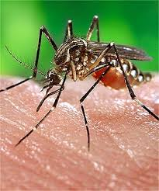
Journal of Infectious Diseases and Therapy
Bacteriology & Parasitology
Clinical Microbiology: Open Access
Virology & Antiviral Research
Virology & Mycology

Slide 6

Journal of Infectious Diseases and Therapy
2nd International Congress on Bacteriology and Infectious Diseases
3rd International Conference on Clinical Microbiology & Microbial Genomics

Slide 7


OMICS Group Open Access Membership
OMICS publishing Group Open Access Membership enables academic and research institutions, funders and corporations to actively encourage open access in scholarly communication and the dissemination of research published by their authors.
For more details and benefits, click on the link below:
http://omicsonline.org/membership.php

Slide 8

OMICS Journals are welcoming Submissions
OMICS Group welcomes submissions that are original and technically so as to serve both the developing world and developed countries in the best possible way.
OMICS Journals are poised in excellence by publishing high quality research. OMICS Group follows an Editorial Manager® System peer review process and boasts of a strong and active editorial board.
Editors and reviewers are experts in their field and provide anonymous, unbiased and detailed reviews of all submissions.
The journal gives the options of multiple language translations for all the articles and all archived articles are available in HTML, XML, PDF and audio formats. Also, all the published articles are archived in repositories and indexing services like DOAJ, CAS, Google Scholar, Scientific Commons, Index Copernicus, EBSCO, HINARI and GALE.
For more details please visit our website: http://omicsonline.org/Submitmanuscript.php

